Slide 1
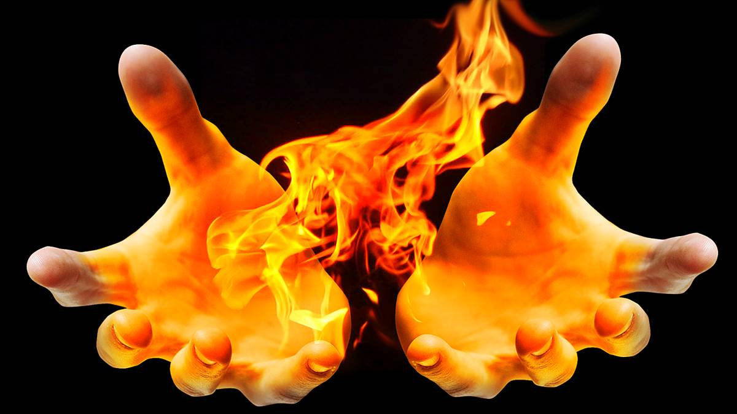
El fuego que la bestia hace descender

Slide 2
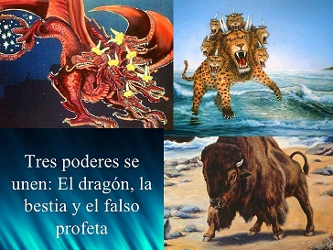
3 poderes malignos en Apocalipsis 13: El dragón.
la bestia y la otra bestia.
El dragón es el diablo, el jefe de todo poder corrupto y apóstata, sea político o religioso.
La bestia es el papado, un poder político y religioso, enemigo del pueblo de Dios.
La “otra bestia”, en su aspecto político es Estados Unidos, y en su aspecto religioso es el protestantismo apóstata.

Slide 3
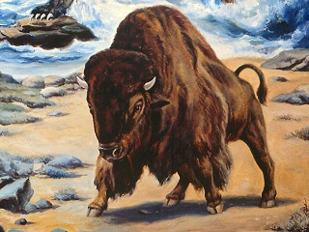
La “otra bestia” es la que hace grandes señales y hace descender fuego del cielo a la tierra.
Apocalipsis 13:11 Después vi otra bestia que subía de la tierra; y tenía dos cuernos semejantes a los de un cordero, pero hablaba como dragón.
13:12 Y ejerce toda la autoridad de la primera bestia en presencia de ella, y hace que la tierra y los moradores de ella adoren a la primera bestia, cuya herida mortal fue sanada.
13:13 También hace grandes señales, de tal manera que aun hace descender fuego del cielo a la tierra delante de los hombres.
13:14 Y engaña a los moradores de la tierra con las señales que se le ha permitido hacer en presencia de la bestia, mandando a los moradores de la tierra que le hagan imagen a la bestia…

Slide 4
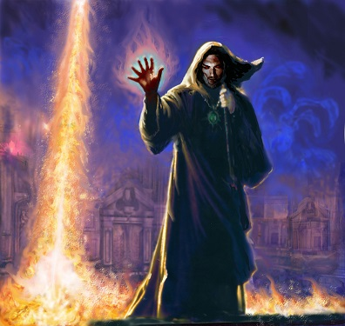
Nótese que nombre recibe la “otra bestia” en otros textos del Apocalipsis.
16:13 “Y vi salir de la boca del dragón, y de la boca de la bestia, y de la boca del falso profeta, tres espíritus inmundos a manera de ranas”.
19:20 “Y la bestia fue apresada, y con ella el falso profeta que había hecho delante de ella las señales con las cuales había engañado a los que recibieron la marca de la bestia…”.
20:10 “Y el diablo que los engañaba fue lanzado en el lago de fuego y azufre, donde estaban la bestia y el falso profeta…”.

Slide 5
¿Por qué se le llama el falso profeta?
Porque falsifica la obra del Espíritu Santo con milagros mentirosos, así como la bestia falsificó el ministerio intercesor de Cristo imponiendo un sistema de mediación ilegítimo. Daniel 8:11,12.
Finalmente el dragón (Satanás) falsificará la Venida de Cristo. Mateo 24:5, 24-26.
El falso profeta también hará una imagen de la bestia (La religión usando el poder del estado para imponer la marca de la bestia).

Slide 6
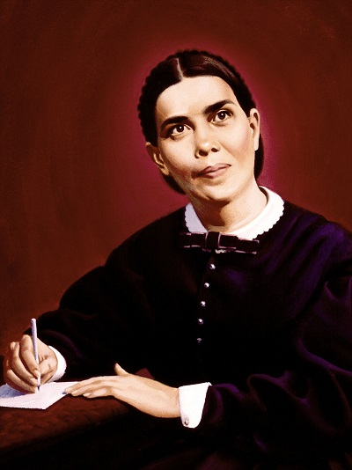
El Testimonio White.
La obra mentirosa de Satanás.
“Satanás [...]. vendrá haciéndose pasar por Jesucristo, haciendo grandiosos milagros, y los hombres se postrarán y lo adorarán como a Jesucristo. Se nos ordenará adorar a ese ser a quien el mundo glorificará como a Cristo. ¿Qué haremos?” Eventos De Los Últimos Días, 141.

Slide 7
Pero ¿qué significa descender fuego del cielo?
El fuego que desciende del cielo es una representación simbólica de la obra del Espíritu Santo.
“Y se les aparecieron lenguas repartidas, como de fuego, asentándose sobre cada uno de ellos. Y fueron todos llenos del Espíritu Santo”.
Hechos 2:3,4.
Así fue en la promulgación de la Ley. “Todo el monte Sinaí humeaba, porque Jehová había descendido sobre él en fuego”. Éxodo 19:18.

Slide 8
La Biblia dice que Dios es fuego consumidor. Deuteronomio 4:24, Hebreos 12:29.
Así también vendrá el Señor.
“En llama de fuego, para dar retribución a los que no conocieron a Dios, ni obedecen al evangelio de nuestro Señor Jesucristo”. 2 Tesalon. 2:9.
El Padre está sentado en un trono de fuego.
“Su trono llama de fuego, y las ruedas del mismo,
fuego ardiente”.
Daniel 7:9.
La obra del Espíritu Santo es comparada con un fuego que
podemos apagar en nuestra vida. Por eso se nos insta:
“No apaguéis al Espíritu” (1ª de Tesalonicenses 5:19)

Slide 9
Jesús, lleno del Espíritu Santo.
Jesús fue lleno del Espíritu Santo (Lucas 4:1). Él mismo dijo que el Espíritu del Señor estaba sobre él (Lucas 4:18). Luego empezó su Ministerio terrenal, y anduvo haciendo maravillas, prodigios y señales. (Hechos 2:22).
Los discípulos, llenos del Espíritu.
Cuando los discípulos fueron llenos del Espíritu Santo el Día del Pentecostés fueron capacitados para hablar nuevas lenguas, expulsar demonios y realizar milagros.

Slide 10
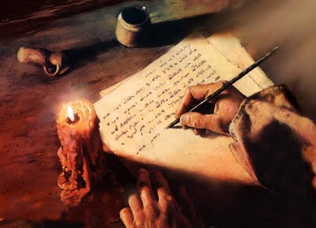
El maligno realiza las mismas obras que realizó Jesús, pero falsificadas.
.
Las obras de Jesús:
“Jesús nazareno, varón aprobado por Dios entre vosotros con las maravillas, prodigios y señales que Dios hizo entre vosotros por medio de él”. Hechos 2:22.
Las obras del maligno:
“Y entonces se manifestará aquel inicuo. …cuyo advenimiento es por obra de Satanás, con gran poder y señales y prodigios mentirosos”. 2Tesalon. 2:8,9.
“maravillas, prodigios y señales”. (dunamis, teras, semeion). Hechos 2:22.
“poder, señales y prodigios”. (dunamis, semeion, teras). 2Tesalonicenses 2:8,9.
En el idioma original, estas palabras son idénticas en ambos textos.

Slide 11
El protestantismo apóstata pretende tener el don del Espíritu Santo y realiza la misma obra (pero falsificada), mientras que al igual que Satanás desprecia la Ley de Dios.
“Muchos me dirán en aquel día: Señor, Señor, ¿no profetizamos en tu nombre, y en tu nombre echamos fuera demonios, y en tu nombre hicimos muchos milagros (dunamis)?
Y entonces les declararé: Nunca os conocí; apartaos de mí, hacedores de maldad (anomia: violadores de la ley)”. Mateo 7:22,23.

Slide 12
El Testimonio White.
“Las maravillas mentirosas del diablo son las que cautivarán al mundo, porque hasta hará descender fuego del cielo ante la vista de los hombres. Realizará milagros, y este maravilloso poder obrador de milagros abarcará todo el mundo”.
Mensajes Selectos, 2:59.

Slide 13
Dios hizo descender fuego del cielo sobre el Monte Carmelo para aprobar el sacrificio de Elías y para convencer al pueblo de que “Jehová es Dios”
(1 Reyes 18:39), y no Baal.
¿Qué hubiera pasado si los profetas de Baal también hubieran hecho descender fuego?
Seguramente el milagro de Dios hubiera quedado minimizado y el pueblo no se hubiera persuadido del verdadero Dios.

Slide 14
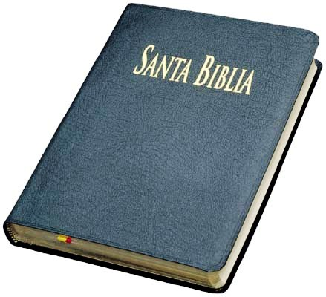
Con los falsos milagros Satanás pretende neutralizar el poder de Dios.
Dios convirtió la vara de Aarón en culebra para convencer al faraón de que dejara libres a los israelitas. Éxodo 7:10.
Sin embargo los magos de Egipto hicieron el mismo milagro, (pero falsificado), y cómo resultado el corazón del faraón se endureció. Éxodo 7:11,13.

Slide 15
El Testimonio White.
““Satanás [...]. Disfrazado como ángel de luz, caminará por la tierra como un hacedor de maravillas. Con un lenguaje hermoso presentará sentimientos elevados; hablará palabras nobles y realizará acciones buenas. Cristo será personificado”. EUD, 141.
“Habrá personas que, sometidas a la influencia de los espíritus malignos, realizarán milagros. Enfermarán a las gentes arrojando sobre ellas sus ensalmos, y luego quitarán su hechizo e inducirán a algunos a decir que los enfermos fueron curados milagrosamente. Satanás ha hecho esto vez tras vez”. Mensajes Selectos 2:61.

Slide 16
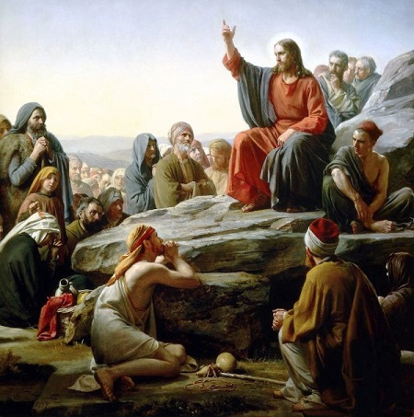
Jesús dijo: “Mirad que nadie os engañe”. Mateo 24:4.
“La Palabra de Dios declara que Satanás obrará milagros. Hará enfermar a la gente y después quitará repentinamente de ella su poder satánico. Eso hará que se considere sanados a los enfermos. Estas obras de curación aparente pondrán a prueba a los adventistas”. Mensajes Selectos 2:61.

Slide 17
Señor, por tu gracia permítenos ser parte de “los que por el uso tienen los sentidos ejercitados en el discernimiento del bien y del mal”. Hebreos 5:14.
AMÉN.

